Slide 1
人工智能概论
第十四章 人工智能安全

Slide 2
目录
14.1 人工智能安全内涵
14.2 人工智能安全体系架构
14.3 人工智能的内生安全
14.4 人工智能助力安全
14.5 结语
人工智能相关概念

Slide 3
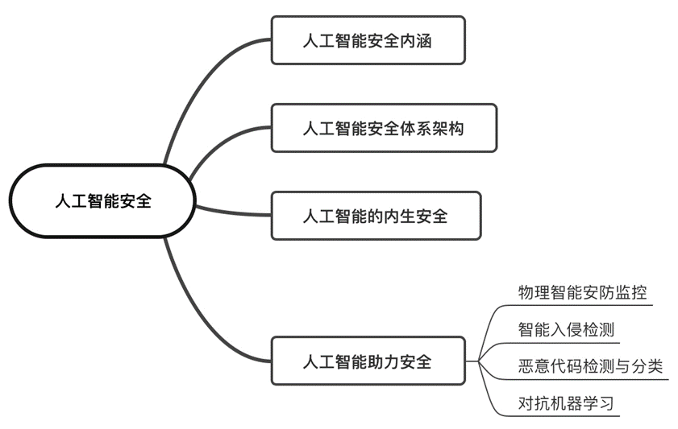
人工智能基础
人工智能安全
概念
新技术必然会带来新的安全问题，而各种新技术、新系统源源不断地出现，自然会引发各种新的安全问题与安全事件。
任何一项新技术的发展和应用都存在着相互促进又相互制约的两个方面：一方面，技术的发展能带来社会的进步与变革；另一方面，技术的应用要以安全为前提，要受到安全保障机制的制约。然而安全是伴生技术，往往会在新技术的发展之后才被关注到，因为人们首先会去享用新技术带来的红利，之后才会注意到新技术伴随的种种安全问题。人工智能作为一项新技术，既能赋能安全，又会伴生安全问题。

Slide 4
人工智能基础
14.1人工智能安全内涵
近年来，网络攻击者不断利用人工智能技术来提升和突破传统网络攻击的能力边界。融入人工智能技术的网络攻击已经覆盖了目标侦察、对抗查杀、意图隐藏、武器投递和目标控守的网络攻击全生命周期。
一方面，现阶段人工智能技术不成熟性导致安全风险，包括算法不可解释性、数据强依赖性等技术局限性问题，以及人为恶意应用，可能给网络空间与国家社会带来安全风险；另一方面，人工智能技术可应用于网络安全与公共安全领域，感知、预测、预警信息基础设施和社会经济运行的重大态势，主动决策反应，提升网络防护能力与社会治理能力。
基于以上分析，项目组认为，人工智能安全内涵包含：一是降低人工智能不成熟性以及恶意应用给网络空间和国家社会带来的安全风险；二是推动人工智能在网络安全和公共安全领域深度应用；三是构建人工智能安全管理体系，保障人工智能安全稳步发展。

Slide 5
人工智能基础
14.2 人工智能安全体系架构
从人工智能内部视角看，人工智能系统和一般信息系统一样存在脆弱性，即人工智能的内生安全问题。一旦人工智能系统的脆弱性在物理空间中暴露出来，就可能引发无意为之的安全事故。
从人工智能外部视角看，人们直观上往往会认为人工智能系统可以单纯依靠人工智能技术构建，但事实上，单纯考虑技术因素是远远不够的，人工智能系统的设计、制造和使用等环节，还必须在法律法规、国家政策、伦理道德、标准规范的约束下进行，并具备常态化的安全评测手段和应急时的防范控制措施。
综上，可将人工智能安全分为3个子方向：人工智能内生安全（AI security）和人工智能衍生安全（AI safety）、人工智能助力安全（AI for security）。其中，人工智能助力安全体现的是人工智能技术的赋能效应；人工智能内生安全和衍生安全体现的是人工智能技术的伴生效应。人工智能系统并不是单纯依托技术而构建的，还需要与外部多重约束条件共同作用，以形成完备合规的系统。

Slide 6
人工智能基础
14.3人工智能的内生安全
人工智能内生安全指的是人工智能系统自身存在脆弱性。脆弱性的成因包含诸多因素，人工智能框架/组件、数据、算法、模型等任一环节都可能给系统带来脆弱性。在框架/组件方面，难以保证框架和组件实现的正确性和透明性是人工智能的内生安全问题。在数据方面，缺乏对数据正确性的甄别能力是人工智能的内生安全问题。在算法方面，难以保证算法的正确性也属于人工智能的内生安全问题。在模型方面，难以保证模型不被窃取或污染同样属于人工智能的内生安全问题。

Slide 7
人工智能基础
14.4 人工智能助力安全
人工智能助力安全主要表现为助力防御和助力攻击两个方面。在助力防御方面，防御者正在利用人工智能技术提升和扩展其原有的防御方法。防御者可利用计算机视觉技术助推物理智能安防监控产业快速发展，从而提升防盗报警、防爆安检等物理安全保障能力；利用机器学习算法，构建可在运行时不断自我提升的智能入侵检测系统；利用深度学习和机器学习技术检测未知特征的恶意代码，提升网络威胁发现能力；引入网络攻防知识图谱，使得“人机结合”的威胁猎杀更加高效，从而发现关键信息资产中潜伏的隐蔽威胁；基于海量用户与实体行为的正常历史数据，构建异常检测系统，从而发现偏离正常轨迹的可疑行为。

Slide 8
人工智能基础
14.4 人工智能助力安全
在助力攻击方面，攻击者可能利用人工智能技术突破其原有能力边界。攻击者借助人工智能技术，可以实现自动化漏洞挖掘、构建智能恶意代码、为神经网络模型植入后门、自动化构造鱼叉式钓鱼邮件、精准锁定目标、深度隐藏攻击意图、生成高逼真度假视频等攻击方法，从而提升漏洞挖掘效率和降低成本、提升恶意代码免杀和隐蔽通信能力、污染神经网络模型供应链、实现无人介入的鱼叉式钓鱼邮件大面积投放、提升网络攻击的精准打击和意图隐藏能力、实现伪造欺骗等新形态攻击能力。

Slide 9
人工智能基础
14.4.1 物理智能安防监控
“AI+安防”是人工智能技术商业落地发展最快、市场容量最大的主赛道之一。推动安防监控发展的关键人工智能技术包括智能视频监控、体态识别与行为预测、知识图谱（knowledge graph）和智能安防机器人等技术。

Slide 10
人工智能基础
14.4.1 物理智能安防监控
（1）智能视频监控
对人的识别和追踪可达到实用的程度，能够将人的各种属性进行关联分析与数据挖掘，从监控调阅、人员锁定到人的轨迹追踪时间由数天缩短到分秒，实现安防监管的实时响应与预警。

Slide 11
人工智能基础
14.4.1 物理智能安防监控
（2）体态识别与行为预测
通过人的姿态进行识别。由于每个人骨骼长度、肌肉强度、重心高度以及运动神经灵敏度都不同，使得每个人的生理结构存在差异性，因此决定了每人步态的唯一性。体态识别与人脸识别不同，它在超高清摄像头下识别距离可达50米，识别速度在200毫秒以内。在公共场所安全监控的过程中，当人的面部无法捕捉到，或者捕捉到的面部图像不清晰时，通过对人的体态识别，能够预测这个人接下来即将进行的动作，可以有效预防犯罪。

Slide 12
人工智能基础
14.4.1 物理智能安防监控
（3）知识图谱
使用多关系图（多种类型的节点和多种类型的边）来描述真实世界中存在的各种实体或概念，以及它们之间的关系。安防大数据利用知识图谱将海量时空多维的信息进行实体属性关联分析，提高对数据与情报的检索和分析能力。

Slide 13
人工智能基础
14.4.1 物理智能安防监控
（4）智能安防机器人
智能安防机器人有很多种。智能安防巡检机器人利用移动安防系统携带的图像、红外、声音、气体等多种传感检测设备在工作区域内进行智能巡检，将监测数据传输至远端监控系统，并可通过计算机视觉、多传感器融合等技术进行自主判断决策，在发现问题后及时发出报警信息。

Slide 14
人工智能基础
14.4.2 智能入侵检测
入侵检测是一种积极主动的安全防护技术，入侵检测系统从计算机网络系统中的关键点收集并分析信息，根据这些信息检查网络中是否有违反安全策略的行为和系统遭到袭击的迹象。可以提供对内部攻击、外部攻击和误操作的实时保护在网络系统受到入侵之前拦截和阻止入侵。入侵检测系统具有动态检测和主动防御等特点，能有效弥补其他静态防御工具的不足，逐渐成为网络安全的主要防护工具。

Slide 15
人工智能基础
14.4.3 恶意代码检测与分类
恶意代码是指具有恶意功能的程序，包括蠕虫、木马、僵尸程序、勒索软件、间谍软件等。目前已有大量研究利用机器学习从源代码、二进制代码和运行时的特征等入手，对程序进行针对恶意代码的检测与分类。在恶意代码检测方面，主要通过提取恶意代码的静态特征，包括文件哈希值、签名特征、API函数调用序列、字符串特征等，在恶意代码分类方面，基于对抗的需求，当前，许多恶意代码经常被设计为特征可变异的“免杀”模式，即恶意代码多态化，导致恶意软件样本变种数量剧增。将恶意样本反汇编代码文件转换成图像作为样本的特征，通过精心设计，巧妙地将恶意代码分类问题转换为图像分类问题，从而成功地达到“免杀”的目的。

Slide 16
人工智能基础
14.4.4 对抗机器学习
基于机器学习算法普遍应用于网络安全检测领域，比如基于支持向量机（support vector machine，SVM）算法的恶意代码检测、基于X-Means聚类的僵尸网络检测、基于贝叶斯网络的垃圾邮件检测，以及基于层次聚类、随机森林的恶意流量识别等。机器学习检测模型的准确性主要依赖样本训练数据分布，具有较好的机器学习检测模型的前提是假设其样本训练数据集具有代表性。但已有研究表明，基于机器学习的检测系统容易受到对抗性攻击，攻击者可以构造“良性”样本，绕过机器学习分类器的识别，这种攻击方法被称为对抗机器学习。

Slide 17
人工智能基础
14.5 结语
本章论述了人工智能与安全的辩证关系，阐述了新技术存在安全赋能效应及安全问题伴生效应，以及两种效应在人工智能技术上的具体表现。提出了一种人工智能安全体系架构，从内部视角将其分类为人工智能助力安全（AI for security）、人工智能内生安全（AI security）和人工智能衍生安全（AI safety）。任何新技术的出现，对于安全领域来说势必会形成赋能效应。人工智能出现的赋能效应同样表现在两个方面：一是赋能防御，即让安全问题借助人工智能技术而得到很好的解决；二是赋能攻击，即让安全问题变得更加严峻。

Slide 18
人工智能基础
14.5 结语
融入人工智能技术的网络防御体系，弥补传统静态网络防御手段的不足，提高网络防御的动态化和智能化水平。在邮件分类方面，利用人工智能技术构建精准的邮件检测模型，极大提高恶意邮件的识别率；在入侵检测方面，通过深度学习技术构建异常流量检测模型，实现对入侵事件的快速精准定位；在恶意代码查杀方面，利用机器学习检测未知特征的恶意代码，提升威胁发现能力；在行为检测方面，通过全面采集设备、用户行为、访问记录、时空信息等全域数据，实现攻击用户画像，动态检测用户操作，实现对恶意行为的快速定位和监控预警。

Slide 19
谢谢观看！

